Slide 1

DMExpress
Innovative Software for Data Handling
한국비지네스써비스㈜ Syncsort 지원 팀

Slide 2


Slide 3






















회사 소개
Multinational Software Company
1968년 설립, 북미, 유럽 및 아시아 지역에서 영업
50년 이상 성능 혁신
25개 이상의 특허 출원 및 발급
투자자:
FINANCE
INSURANCE & HEALTHCARE
TELECOMMUNICATIONS
RETAIL
PUBLIC SECTOR
DATA SERVICES
Large Global Customer Base
기업 및 전세계의 정부에 대한 데이터 통합 및 데이터 보호 솔루션 선두 업체
68 개국에서 15,000 개 이상 제공
Fortune 100 기업 95% 이상, Dow Jones 상장사 80% 이상
Syncsort Data Integration Offerings
빅 데이터의 통합, 최적화 및 마이그레이션을 위한 고성능, 특수 용도의 데이터 통합 솔루션 DMExpress ™ 제품군
z/OS 및 SAS 메인 프레임 환경을 위한 MFX™ 고성능 정렬 솔루션

Slide 4


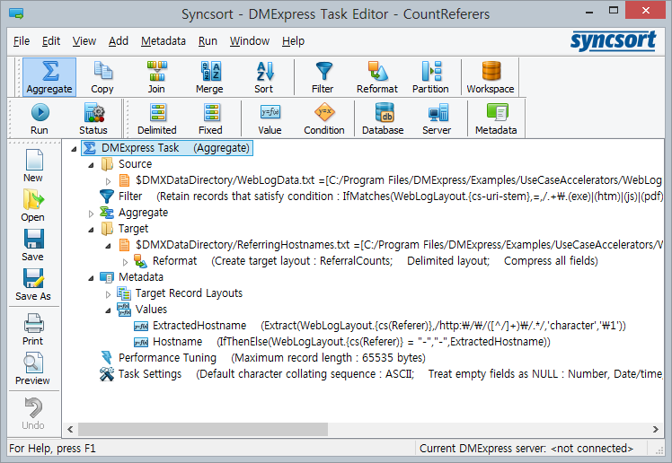
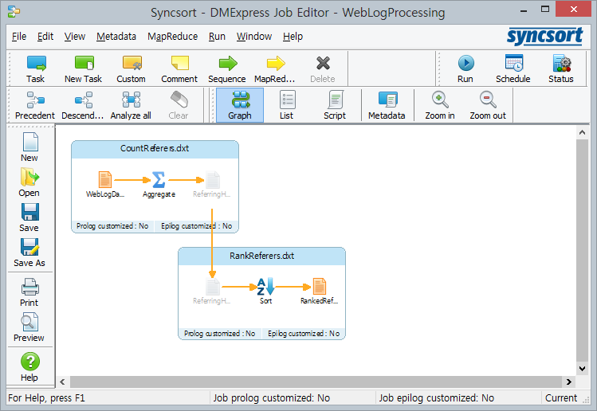
누구나 쉽게 사용 (Ease of Use)
DMExpress Workstation
Windows based GUI
Task Editor (단위 작업 창)
작업유형 선택
Sort
Copy
Merge
Join
Aggregate
Connection 정보
Partition
데이터 연결
File
Database
Cloud
ODBC (Excel, Access)
SAP
Hadoop
Metadata
데이터 처리
Condition
Filter
Function
Pivot
Date Time 연산
Save Target
Native ODBC
Job Editor (배치 작업 창)
실행 작업 배치
DMExpress Task 선택 및 실행 순서 배치 작업
실행 중 생성되는 임시 파일 유지 여부 체크
개별 Task 단위 테스트 작업 후 이상 유무 확인 가능
3rd Part Application 을 배치 작업 창에 추가 가능
유용한 기능
스케줄러를 이용한 실행 (시간 별, 일자 별, 매달 말, 사용자 지정 가능)
실행 후 로그 확인 작업 및 실행 결과 메일로 전송 기능
Appl. 변경 영향도 체크 기능
Help 기능을 이용한 쉽고 편리한 문제 해결

Slide 5
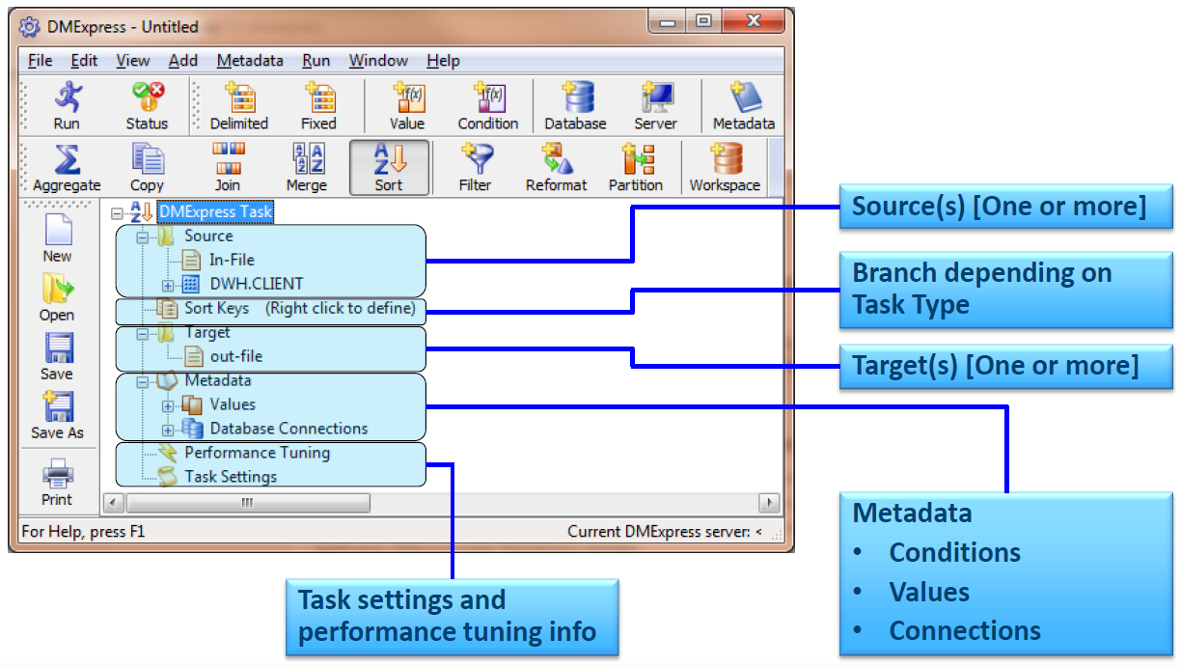
간단한 화면 구성 (Simple Screen)

Slide 6
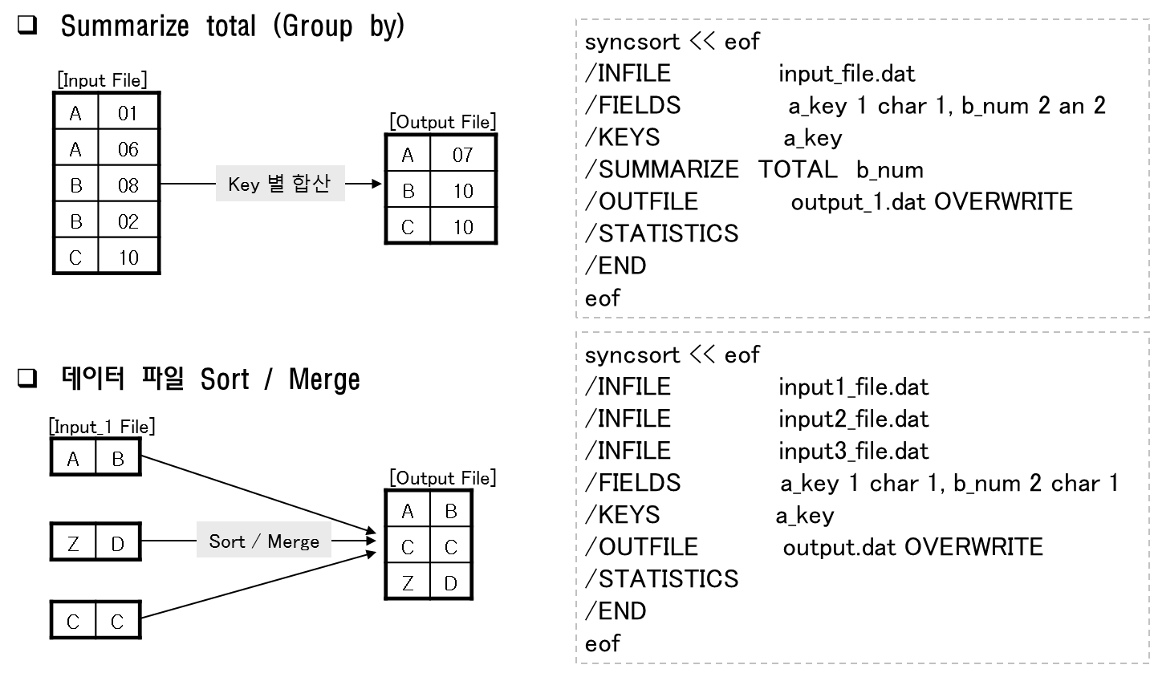
쉬운 스크립트 방식 개발 지원 (Simple Script)

Slide 7
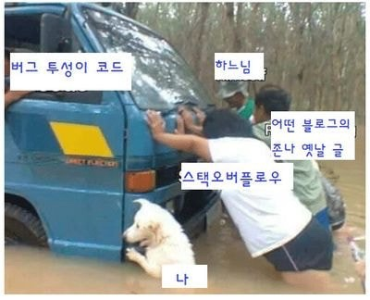

Slide 8
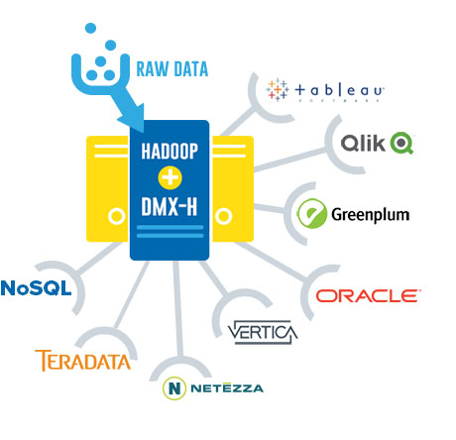
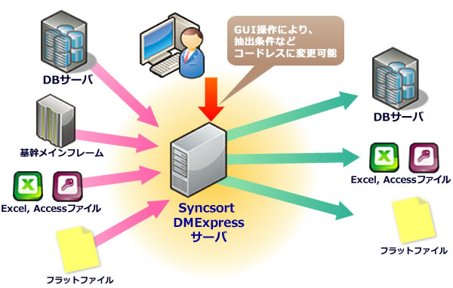

다양한 데이터 연결 (Smart Connection)
IT 비 전문가도 쉽게 데이터 추출 가능
네트워크에 연결된 모든 파일과 DB 데이터를 읽어서 이동 저장할 수 있습니다.
Windows
DB
DB
DMExpress
SQL 작업 없이 DB 데이터를 읽어서 사용자가 원하는 위치로 이동하여 Report 작업에 활용할 수 있습니다.
원격 저장소
Excel, Access
Excel, Access
File
Workstation
File
연결 가능한 데이터 목록 (다양한 파일 형태 데이터도 연결 가능)
Connect | Amazon Redshift | Amazon S3 | Apache Avro | Apache Parquet | DB2/ UDB | Green plum | JDBC | My SQL | Netezza | NoSQL Databases |  | ODBC
Version | Current version on AWS | Current version on AWS | 1.7.6 | 1.6 | 9.7 and higher | 4.2 and higher | 3.0 compliant | 5.1.73 | 7.0.3 and higher | Hive Hive Server 2 | Other NoSQL Databases | Level 3 compliant
Connect | Oracle | Qlik | SQL Server | Sybase ASE | Sybase IQ | Teradata | Vertica | IBM Websphere MQ | Salesforce.com | SAP | Hadoop (HDFS) | Tableau
Version | 10g 이상 | QlikView data eXchange files | 2008 and higher | 15.0 and higher | 15.0 and higher | TD14 | 6.0 and higher | 7.0.1.3 and higher | 23.0, 24.0 and 25.0 | ECC 6.0 and higher | Apache 2.x | TDE API

Slide 9
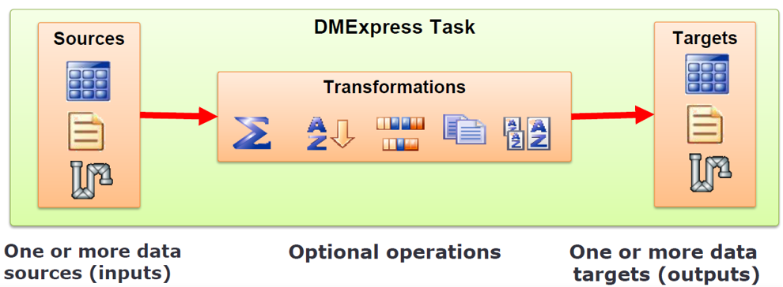
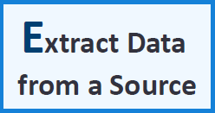

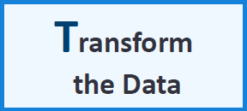
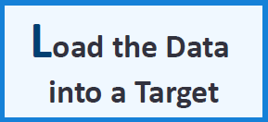






데이터 연결 및 처리 구조 (Data Connection & Simple Step)
(데이터 추출)
(데이터 가공)
(데이터 저장)
(예시)

Slide 10

DMExpress 데이터 처리 방식 (이 기종 데이터 다이렉트 Join 가능)
Tables / files
Flat Files
RDBMS
Flat Files
Flat Files
RDBMS
Fixed / variable
Flat Files
Flat Files
Flat Files
Tables / files
Flat Files
RDBMS
RDBMS
Fixed / variable
Flat Files
RDBMS
Tables / files
Flat Files
RDBMS
RDBMS
RDBMS
Flat Files
Fixed / variable

Slide 11
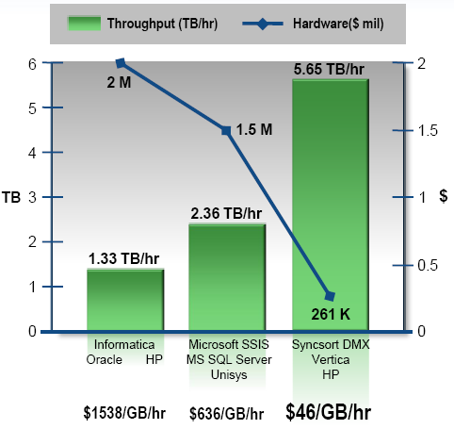
세계 최고의 성능 (ETL World 세계 신기록 작성)
DSS Labs라는 독립적인 기관에 의해 TPC-H 데이터를 추출, 변환 정제, 로드하는 작업에서 DMExpress가 종전 세계 신기록을 2배 이상 절감하는 신기록을 작성했습니다. 5.4TB나 되는 대용량 데이터 처리를 57분21초라는 경이적인 기록으로 완수하였습니다.
• ETL World 세계 신기록
• 제품 기능
항목 | 기능 상세 내용
SORT COPY MERGE | 시스템 Sort 대비 5~10배의 Sort 성능 지원 Sort 작업 없이 필요한 레코드나 필드 추출 기능 지원 2개 이상의 파일을 한 개의 파일로 병합하는 기능
JOIN | 파일을 Join하여 Left, Right, Inner, Outer Join 기능 지원 서로 다른 파일을 비교할 수 있으며 CDC 기능도 구현
REFORMAT FILTER | Source 파일에서 필요한 필드만 선택하여 추출 기능 레코드 레이아웃 변경 및 추가된 신규 필드 추가 입력 조건에 따른 데이터 추출 기능으로 다중 Output 지원
SUMMARIZE | 중복 데이터 제거 및 마스터 성 데이터 추출 기능 Sort Key 별 합산 (Group by) 기능
AGGREGATE 필드간 연산 | 동일 Key 별 최대, 최소, 평균 값을 구하는 기능 동일 레코드의 필드 간 사칙연산을 수행하는 기능
CONVERSION | File Level, Record Level, Field Level 로 데이터 변환 기능 필드 type 이나 size를 변경하여 출력하는 기능
5.4TB 처리시간: 57분21초
1.0TB 환산시간: 10분37초
DMExpress™ v4.8이 5.4TB의 raw TPC-H data를 추출, 변환, 정제와 로드 (Vertica Analytic Database)
Server : HP Blade System c7000 x86 OS : RedHat Linux
DSS Labs에 의해 독립적으로 검증

Slide 12
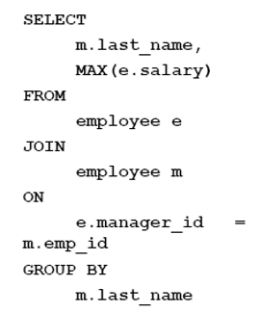

SQL 성능 개선 사례 (20배 이상 성능 향상)
SQL
성능 개선
DI Acceleration
Batch Solution
Big Data Solution
SQL을 DMX GUI로 변경
성능 개선 결과
DMExpress 실행 시간 | SQL 실행 시간 | SQL 대비 DMExpress성능
3시간 54분 ( 0.16 Days) | 80시간 ( 3 Days 8Hours) | 20배 이상 향상 (76시간 이상 절감)
작업 시간 단축으로 인한 서비스 개선
(주말 작업 가능)
Offloading에 의한
파일 시스템 사용
(DB자원 사용 절감)
Temp Table
사용량 감소
(DB스토리지 절감)

Slide 13
쉽고 빠르게 병목 업무 해결 (파일 처리에 최적화)
도전 과제 및 해결 방법
데이터 처리 적용 방식
( 2만개 Fixed File )
🔶 도전과제
2만개의 파일을 Fixed Type에서 Text Type으로 변환해야 하는 작업이 완료되지 않음.
🔶 해결책
DMX 솔루션 적용
🔶 결과
3일 동안 끝나지 않은 작업을 3시간 이내에 완료
🔶 기대효과
파일 처리의 강점을 확인한 고객은 다른 업무에도 추가 적용하기 위해서 검토 진행 중 이며, 대용량 DB 데이터를 파일로 저장하는 업무에도 적용, 테스트 진행
ABC123DEF456GHI789
ABC123
DEF456
GHI789
( 변환 Text File )
Flat Files
Tables / files
RDBMS
Flat Files
Fixed / variable
Flat Files
Tables / files
Flat Files
RDBMS
RDBMS
Fixed / variable

Slide 14
전사 배치 업무 적용 사례 (화재 보험 업무)
적 용 분 야 . 대용량 데이터 가공 처리 업무 . 업무 시간 Open 전에 데이터를 처리하기 위한 야간 배치업무에서 사용
적 용 방 식 . 업무 별 배치 요건을 DMExpress Script 로 개발 후 스케줄러를 이용하여 수행 . 업무 별 DB에서 조건 별로 SAM File로 unload 후 Sort, Merge, Join, Filter, Reformat 작업 . Target Table에 적재하기 전 데이터 Conversion 작업 병행
Source DB
Target DB
(Sort)
SAM File
Output
DB
DB
DB
SAM File
Output
(Join)
DB
결과조회
SAM File
Output
(Conversion, Reformat)

Slide 15
외부 데이터 수집 후 가공 처리 업무 적용 사례 (공공 기관 업무)
적 용 분 야 - 외부 기관별 대용량 파일 데이터와 DB간 데이터 처리 업무 - 데이터 정제와 적재를 자동화와 월 배치 작업 시간 단축
적 용 방 식 - 파일 to 파일 : DMExpress에서 파일을 읽어서 원하는 형태로 정제 후 파일로 저장 - 파일 to DB : DMExpress를 이용해서 파일의 데이터를 DB로 적재하며 적재하기 전 데이터 변환 진행 - DB to DB : DB간의 데이터 이동을 쉽게 GUI 방식으로 지원하며 고속으로 데이터 전송
RAW
STA
DW
DM
기관별 파일
[분석결과 조회]
[DW적재/확장]
분포도
기관별
(Data 전송)
누적파일
DB
DB
(Data정제 및
기간별 분류)
(Data 적재)
DB
DB
(Data 집계/분석을
위한 연산작업)
(Data 변환 및 적재)
ODS

Slide 16
관련 데이터 수집 업무 적용 사례 (생명 보험 계리 업무)
적 용 분 야 . 계리시스템에 필요한 데이터 추출, 가공, 적재 업무 . 다른 시스템에 존재하는 데이터를 주기적으로 계리시스템으로 이동하는 배치업무에서 사용
적 용 방 식 . 업무 요건에 맞게 DMExpress Application을 개발 후 스케줄러를 이용하여 수행 . 타 시스템 DB의 데이터를 SAM File로 unload 후 계리시스템 DB에 load하는 작업 . 대량의 데이터를 쉽고 빠르게 추출, 적재하는 업무에 적용 사용 중
관련 시스템 DB
계리시스템 DB
(Sort)
(Load)
SAM File
Output
DB
DB
(Unload)
DB
SAM File
Output
(Join)
(Load)
DB
SAM File
(Unload)
(Conversion, Reformat, Load)

Slide 17


적용 가능 영역 예시 (데이터 가공, 이동)
Unload
SAM File
복잡한 Web Log데이터를 쉽고 빠르게 처리
(급증하는 데이터 처리)
DMExpress™
기간계
DB1
Web Log
기간계DB의 Table을 직접
읽어서 가공하면서 정보계 DW로 load
(이동step절감)
SAM File
Loading
정보계
DW DB
Data Mart
XML Data
Transfer
Transfer
Loading
기간계
DB2
SAM File과 XML 데이터 를 쉽고 간편하게 가공
처리
(개발 편리성)
Transfer
Unload
SAM File
Excel
파일
SAM File
SAM File로 unload 후 시스템 자원을 이용하여 가공하여 DW로 load (시스템 자원 활용도 높음)

Slide 18

개발은 단순하게 처리 시간은 짧게

Slide 19

내가 배트맨
이었다니!?
Question?

Slide 20
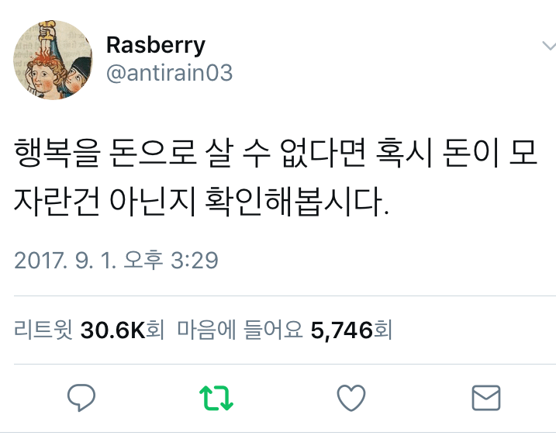

Slide 21
